Slide 1


Dwie drogi badania wpływu społecznego
i ekonomicznego bibliotek publicznych
Biblioteki w liczbach i standardach – skuteczność,
międzynarodowe konteksty i nowe perspektywy badań
Filip Lorent
Biblioteka Publiczna m.st. Warszawy
- Biblioteka Główna Województwa Mazowieckiego
05 września 2025 roku

Slide 2

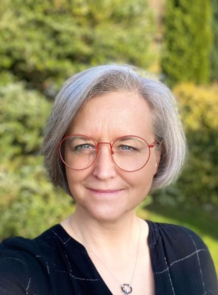
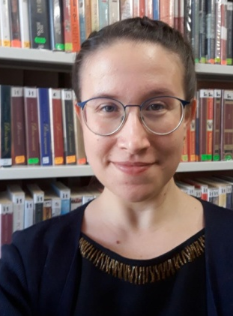

Agenda
Jak rozumiemy wpływ społeczny i ekonomiczny bibliotek publicznych?
Prace zespołu ds. badania wpływu bibliotek AFB SBP
Dwie drogi badania wpływu – modyfikacja narzędzia badawczego
Po co zmiana i co daje ona bibliotekom i użytkownikom?
Jak zacząć badania?

Slide 3
Wpływ społeczny bibliotek
życie społeczne, w tym: włączenie społeczne, więzi społeczne,
dostęp do informacji i edukacji, w tym: darmowy dostęp do informacji, darmowy dostęp do internetu, edukacja i kształcenie przez całe życie,
lokalna kultura i tożsamość,
różnorodność kulturowa,
rozwój społeczności, np. świadomość dotycząca ochrony środowiska, zdrowia, transportu, własnego dobrego samopoczucia,
indywidualny dobrostan,
zachowanie dziedzictwa kulturowego.
Notes:
Wpływ bibliotek definiowany jest jako wszelka zmiana wynikająca z kontaktu z biblioteką, w tym jej pracownikami, zasobami tradycyjnymi i online, przestrzenią biblioteczną, a także usługami, programami i projektami zapewnianymi przez bibliotekę.
Wpływ społeczny dotyczy przede wszystkim takich obszarów jak: [na slajdzie].

Slide 4
Wpływ ekonomiczny bibliotek
wpływ ekonomiczny - wpływ polityki, instytucji, programu lub wydarzenia na gospodarkę danego obszaru,
wycena warunkowa - metoda oceny wartości ekonomicznej organizacji non profit i projektów użyteczności publicznej oparta na odpowiedziach potencjalnych użytkowników na pytania w badaniu ankietowym, takie jak: ile są skłonni zapłacić za korzyść lub jaką finansową kompensatę zaakceptowaliby w przypadku braku danej korzyści.
Notes:
Wpływ ekonomiczny może być natomiast oceniany na dwa sposoby: [na slajdzie].

Slide 5
Prace zespołu ds. badania wpływu bibliotek AFB SBP
  Poprawa kwestionariusza
  Udostępnienie materiałów i szkoleń
  Modyfikacja koncepcji badania
  Przetłumaczenie kwestionariusza
  Utworzenie zespołu
  Koncepcja badania
2022
2024
  Przygotowanie kwestionariusza badania
  Pilotaż jakościowy
  i ilościowy
  Akcja „Zielona Biblioteka”
2021
2023
2025

Slide 6
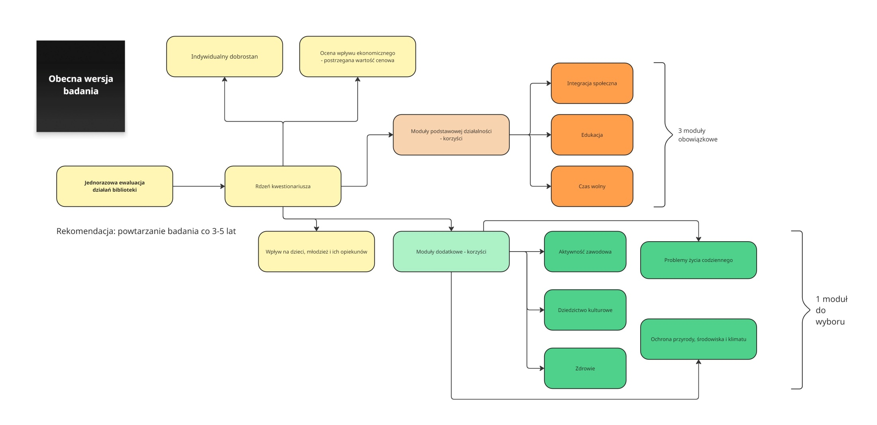
Schemat badania wpływu bibliotek - obecnie

Slide 7
Dwie drogi badania wpływu
2021-2023 | 2024 | 2025-
rdzeń kwestionariusza + moduły dodatkowe | rdzeń kwestionariusza + moduły dodatkowe | rdzeń kwestionariusza = ocena ciągła
 | akcja „Zielona Biblioteka” | moduły dodatkowe → ewaluacja tematyczna ad hoc

Slide 8
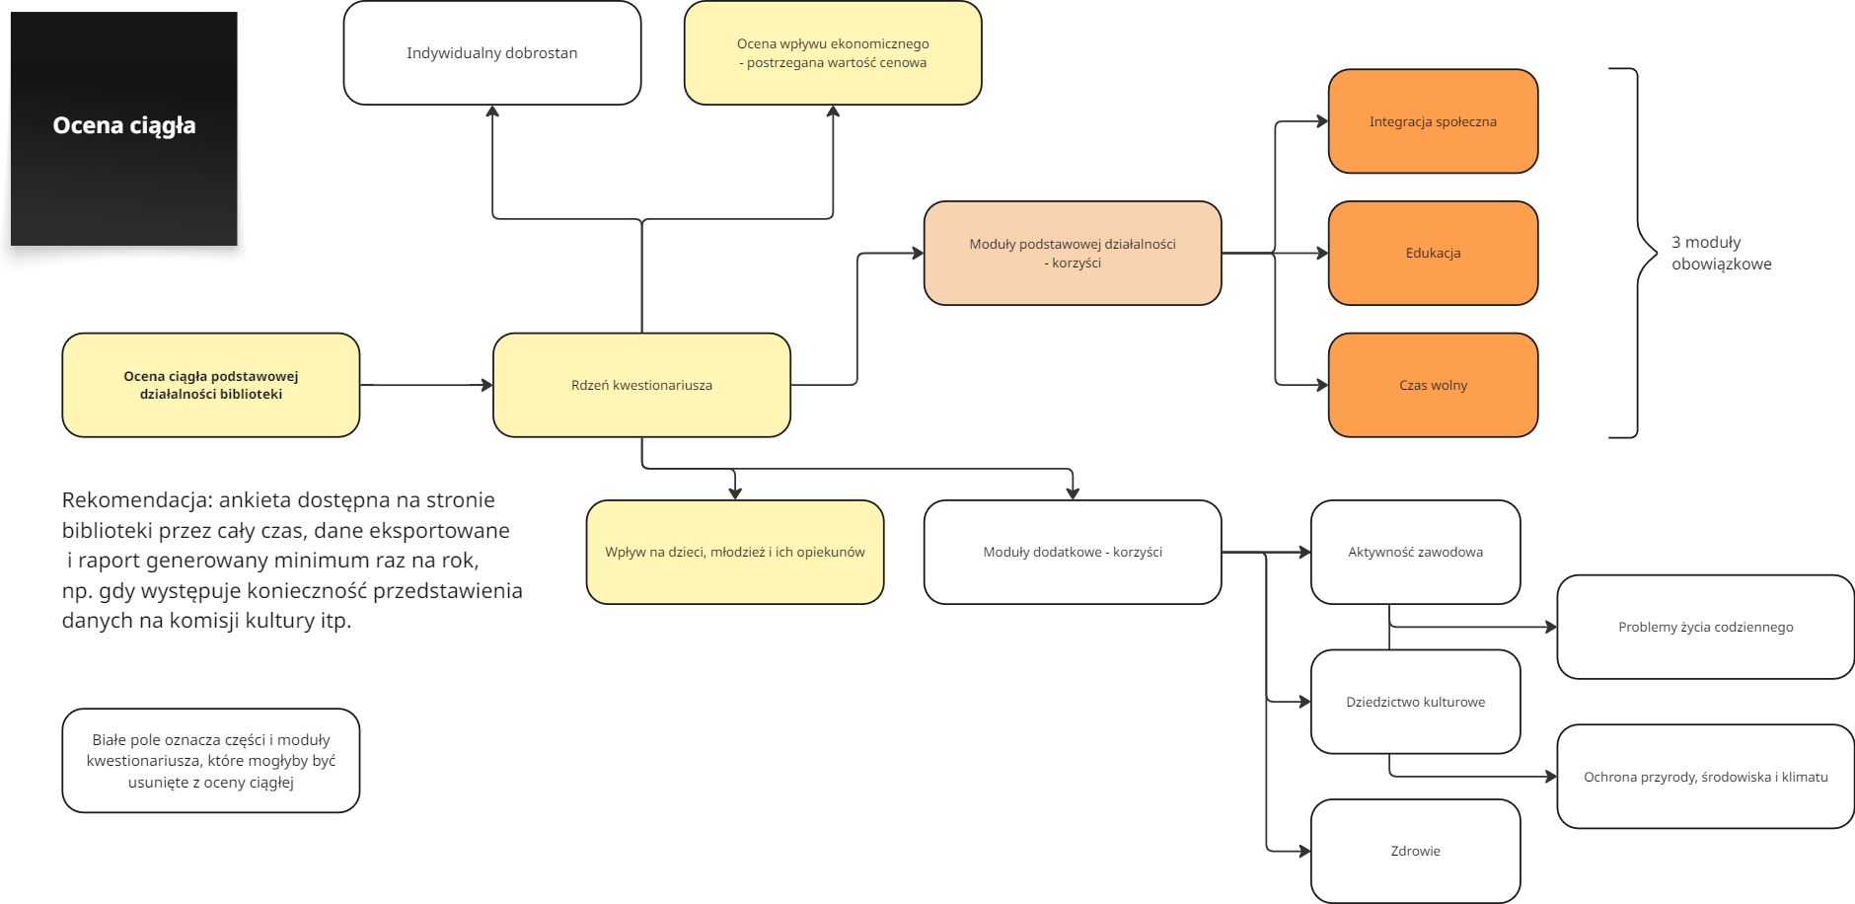
Ocena ciągła

Slide 9
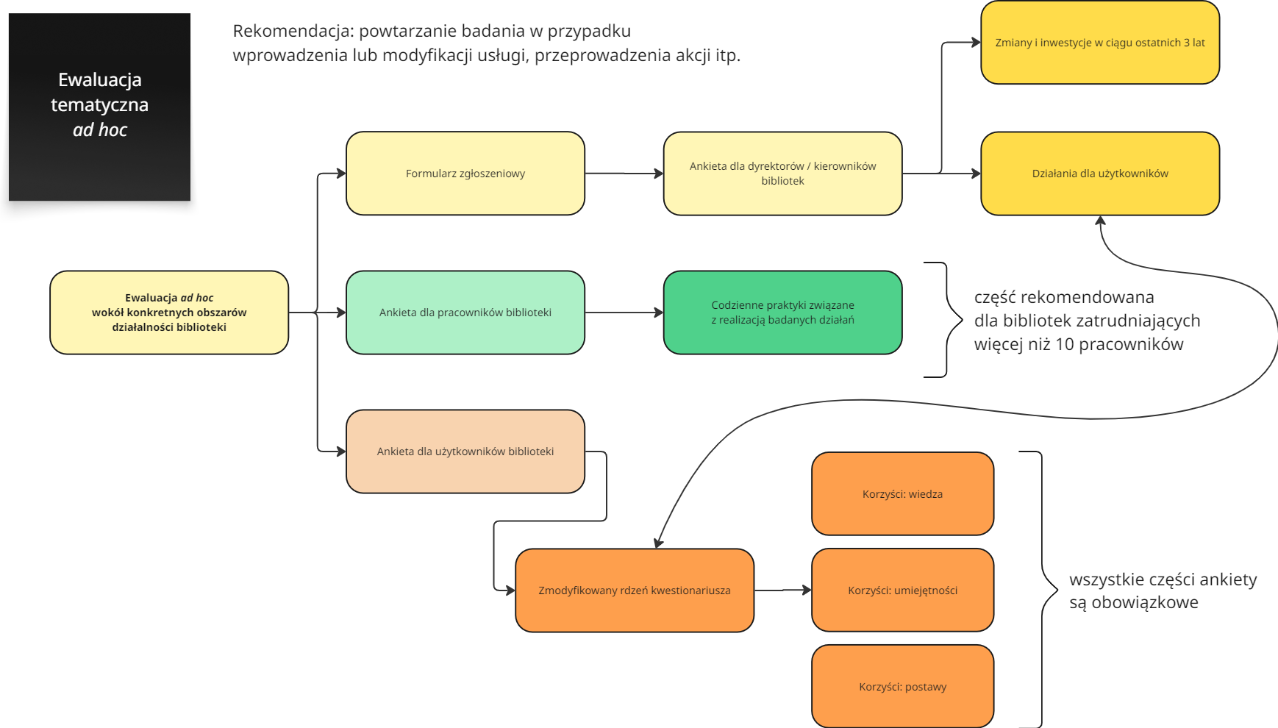
Badanie tematyczne ad hoc

Slide 10
Po co zmiana…?
Rosnąca potrzeba gromadzenia i przedstawiania danych
Przemiany funkcjonowania bibliotek
  Więcej grantów i projektów
  Więcej programów tematycznych

Slide 11
…i co daje ona bibliotekom i użytkownikom?
 | ocena ciągła | ewaluacja tematyczna ad hoc
korzyści dla bibliotek | - łatwiejsze przeprowadzenie ankiety - możliwość pobrania danych w dowolnym momencie - ciągłość, "nawarstwianie" się danych - znaczny potencjał porównawczy | - znaczny potencjał promocyjny - badanie na mniejszą skalę ewaluacja określonego działania, usługi, projektu czynnik budujący społeczność wokół biblioteki
korzyści dla użytkowników | - znaczne skrócenie ankiety możliwość wypowiedzenia się kilkukrotnie, np. po zajściu zmiany możliwość poznawania wyników (decyzja biblioteki) wpływ na całe środowisko | - krótka ankieta niewielki horyzont czasowy badania temat potencjalnie istotny dla użytkowników

Slide 12
Jak zacząć?
Diagnoza własnych potrzeb i możliwości
Zapoznanie się z materiałami dotyczącymi badania, narzędziami badawczymi
Decyzja co do rodzaju i tematyki badania
Wypełnienie kwestionariusza zgłoszeniowego

Slide 13
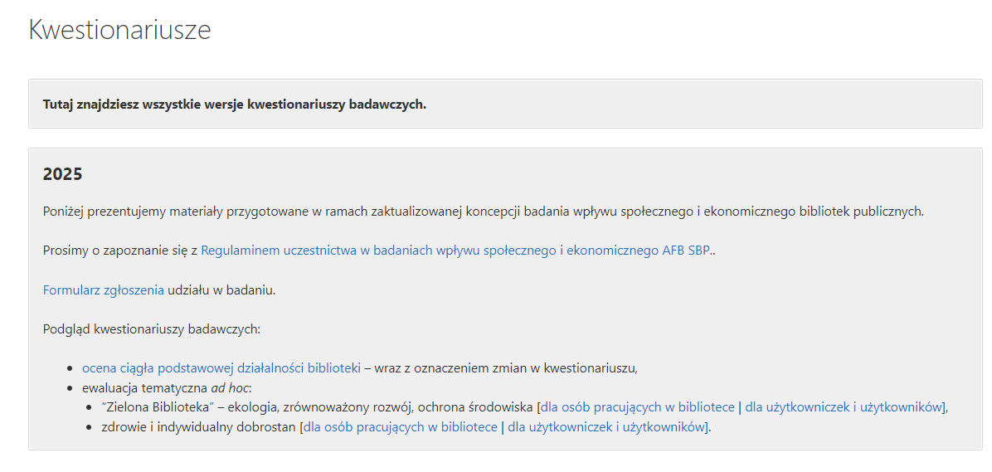

Slide 14
Dziękuję za uwagę!
wpływ@sbp.pl

